Slide 1

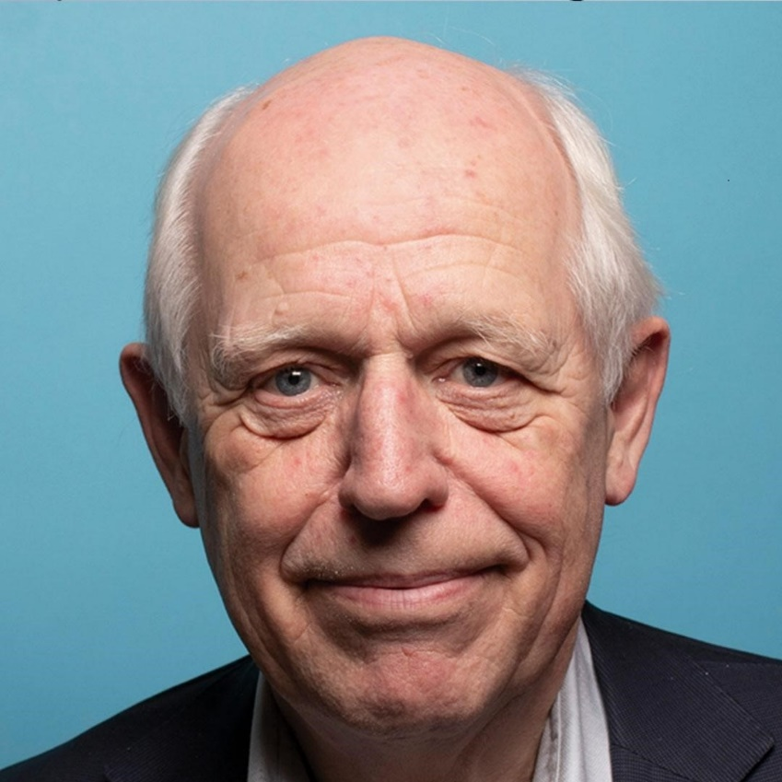
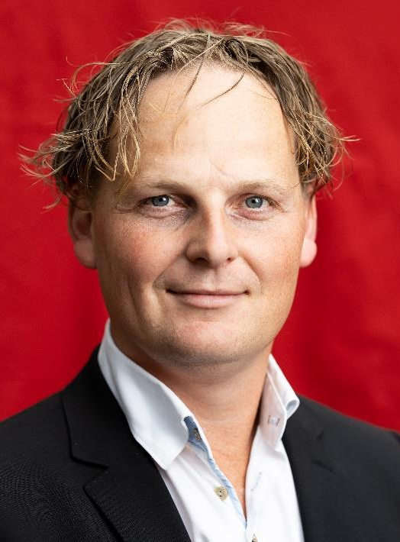
Harder straffen!
Mediation in Strafrecht in het kader van punitief populisme
Door:
Em. prof. dr. mr. Theo de Roos en mr. Alrik de Haas
Universiteit Antwerpen, 17 oktober 2026 13.30 – 13.50 uur

Slide 2
FOCUS OP De praktijk van Mediation in Strafzaken (MiS): berechting in eerste aanleg en in de fase van hoger beroep
STRAFPROCESSUELE CONTEXT:
Mediation in Strafzaken (MiS) krijgt in de Nederlandse strafrechtspleging in toenemende mate
een eigen plek
OM, advocatuur, rechtspraak, reclassering, Slachtofferhulp Nederland, Halt, Perspectief Herstelbemiddeling
De afgelopen jaren is een breed gedeelde behoefte en praktijk ontstaan MiS nog verder door te
ontwikkelen (zoals volgt o.a. uit onderzoeken WODC, de innovatiewetgever)

Slide 3
FOCUS OP De praktijk van Mediation in Strafzaken (MiS): berechting in eerste aanleg en in de fase van hoger beroep
Per 1 juli 2026 innovatiebepalingen nieuw Wetboek Sv landelijk van toepassing
Naast andere relevante innovatiebepalingen (zie hierna) is het met ingang van die datum mogelijk om de zaakbeëindiging uit te spreken na een succesvolle mediation
Dat geldt voor alle strafzaken, voor alle gerechten, ook in hoger beroep
(Eerder was dit voor de hoven nog niet mogelijk)
De nieuwe afdoeningsmodaliteit van de eindezaakverklaring is kortom landelijk geldend na een positief afgeronde mediation (EZVM) in strafzaken, artikelen 571-574a Sv

Slide 4
FOCUS OP De praktijk van Mediation in Strafzaken (MiS): berechting in eerste aanleg en in de fase van hoger beroep
Jurisprudentiële beschouwing: inspiratie uit 5 recente uitspraken
Wat houdt mediation in strafzaken in de praktijk in?
Hoe kom je er als togadrager of andere strafrechtprofessional achter of mediation een goed idee is?
Wat betekent een ‘geslaagd mediationtraject’ voor de mogelijke uitkomst van de strafzaak?

Slide 5
De praktijk: Mediation in Strafzaken (MiS)
Casus I: “Geslaagde mediation in verkeersstrafzaak binnen het kader van de pilot van het hof Den Haag”
Ten eerste een verkeersstrafzaak dat heeft geleid tot het gepubliceerde arrest van het gerechtshof Den Haag van 2 februari 2024 (ECLI:NL:GHDHA:2024:265).
In deze zaak heeft een mediationtraject plaatsgevonden in de fase van hoger beroep. De hof betrekt deze uitkomst op het onderdeel van de strafafdoening in deze zaak.

Slide 6
De praktijk: Mediation in Strafzaken (MiS)
Casus II: “Geslaagde mediation in verkeersstrafzaak bejaard echtpaar”
Ten tweede een verkeersstrafzaak dat heeft geleid tot de gepubliceerde uitspraak van de rechtbank Limburg van 16 augustus 2024 (ECLI:NL:RBLIM:2024:5547).
In deze zaak heeft een mediationtraject plaatsgevonden. De rechtbank betrekt vooral deze uitkomst op het onderdeel van de strafafdoening in deze zaak.
Het betrof in deze zaak een echtpaar dat juist die avond hun 47-jarige huwelijk had gevierd. Vanwege de aanrijding die kort hierna volgde, is de man komen te overlijden en zijn echtgenote zwaar gewond geraakt. Het leed dat door de aanrijding is veroorzaakt, is ingrijpend en onherstelbaar.

Slide 7
De praktijk: Mediation in Strafzaken (MiS)
Casus III: “Geslaagde mediation in straatroofzaak met eindezaaksverklaring”
Ten derde een strafzaak dat heeft geleid tot de gepubliceerde uitspraak van de rechtbank Gelderland 11 september 2023 (ECLI:NL:RBGEL:2023:5347).
Een jeugdstrafzaak waarbij het in de kern ging om een (gewapende) straatroof, die is geëindigd met een eindezaaksverklaring na een geslaagd mediationtraject.
De kinderrechter is niet toegekomen aan een inhoudelijk oordeel in deze strafzaak, vanwege een geslaagd mediationtraject binnen pilotgebied arrondissement Gelderland (innovatiewet Strafvordering).

Slide 8
De praktijk: Mediation in Strafzaken (MiS)
Casus IV: “eindezaaksverklaring van het een gerechtshof 1-2”
Ten vierde een strafzaak van het gerechtshof Amsterdam 3 september 2026 (ECLI:NL:GHAMS:2026:2606).

Slide 9
De praktijk: Mediation in Strafzaken (MiS)
Casus V: “eindezaaksverklaring van het een gerechtshof 2-2”
Ten vijfde een strafzaak van het gerechtshof Den Haag 9 juli 2026 (ECLI:NL:GHDHA:2026:2464).

Slide 10
STELLING
“Mediation, je komt er niet van los wanneer je er eenmaal beroepsmatig mee te maken krijgt”

Slide 11
Aan te bevelen literatuur
Artikel door em. prof. Theo de Roos en mr. Alrik de Haas in Proces 2025/6 (BOOM), december 2025: Verkeersstrafrecht en mediation in strafzaken (MiS):
“The article discusses the role of mediation in traffic criminal cases, where unintentional traffic offenses often have emotional impact on both victims and offenders. Mediation can promote restorative contact, which influences sentencing. The analysis of relevant case law shows that successful mediation can lead to reduced penalties and victim forgiveness. However, there are cases where a lack of insight or remorse of the offender affects the effectiveness of mediation. The article advocates a greater application of mediation in criminal law, particularly in traffic cases.”

Slide 12
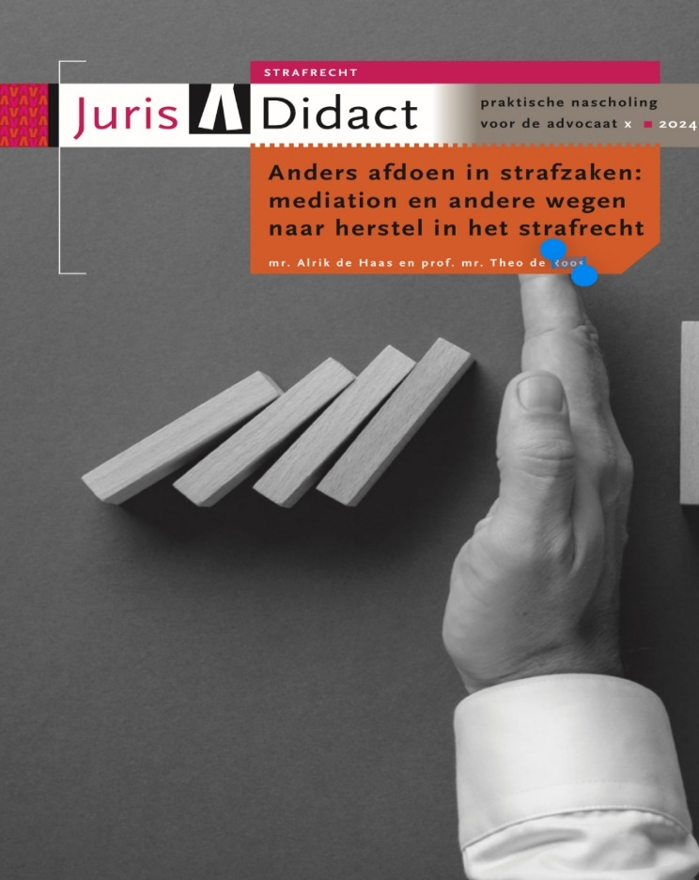
Begin november 2024 verschenen bij Jurisdidact:
Cursus met boek: geschreven door prof. mr. Theo de Roos en Alrik de Haas
Zie: https://www.jurisdidact.nl/cursusaanbod/anders-afdoen-in-strafzaken-mediation-en-andere-wegen-naar-herstel-in-het-strafrecht/
KORTING VOOR LEDEN NV(J)SA
Notes:
2021 gaat de boeken in als het jaar van een belangrijke omwenteling in de strafrechtelijke procespraktijk. De afgelopen maanden werd zichtbaar dat steeds meer officieren van justitie, advocaten en rechters uitwijken naar een fundamenteel andere manier van procederen, namelijk die op basis van onderlinge afspraken. De reden daarvoor ligt voornamelijk hierin dat zij het hoofd willen bieden aan de nadelige gevolgen van de zich steeds verder opstapelende (forse) strafdossiers.

Slide 13
VRAGEN?
Neem gerust contact op:
prof. mr. Theo de Roos, e-mail: deroosta@gmail.com
mr. Alrik de Haas, e-mail: alrik@dewittetoga.nl of info@alrikdehaas.nl
Of volg op LinkedIn

